Slide 1
Online učitelské komunity Motivace, příklady, budoucnost

Slide 2
Motivace
Potřeba se propojovat
Kariérní růst
Inspirace
Spolupráce
Vzájemné hodnocení

Slide 3
Využití virtuálního vzdělávacího prostředí u žáků

Slide 4
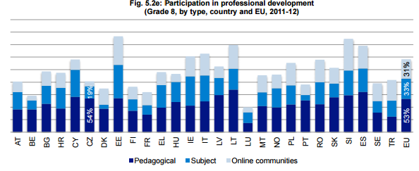
Vzdělávání českých učitelů

Slide 5
Online komunity
Typicky různé zaměření dle určitého tématu, českém prostředí asi nejvýraznější:
RVP.CZ
GUG
Microsoft učitelé
eTwinning
Scoop.it
…
V dnešní době stále důležitější ale také blogy, YouTube kanály, skupiny a sociálních sítích.

Slide 6
Různé přístupy
Pozorovatel
Začátečník
Socializátor
Ovlivňující
Odcházející
… nic není špatně.

Slide 7
Beth Kanter: stupně zapojení
Tvorba
Transparentnost
Spolupráce
Zapojení se

Slide 8
Google EDU Groups
Skupiny:
GEG Děčín http://goo.gl/ueGkwh
GEG Divy http://goo.gl/nmSAVi
GEG Novojičínsko http://goo.gl/1bOju4
GEG Podřipsko http://goo.gl/Co4ZY9
GEG Učte s námi http://goo.gl/xuJzEk
GEG UPOL http://goo.gl/TvwKBJ
Spojuje učitele okolo technologií Google, Android, ale i lidi pracující s dalšími technologiemi.
Typicky se pořádají webináře přes Google Hangout

Slide 9
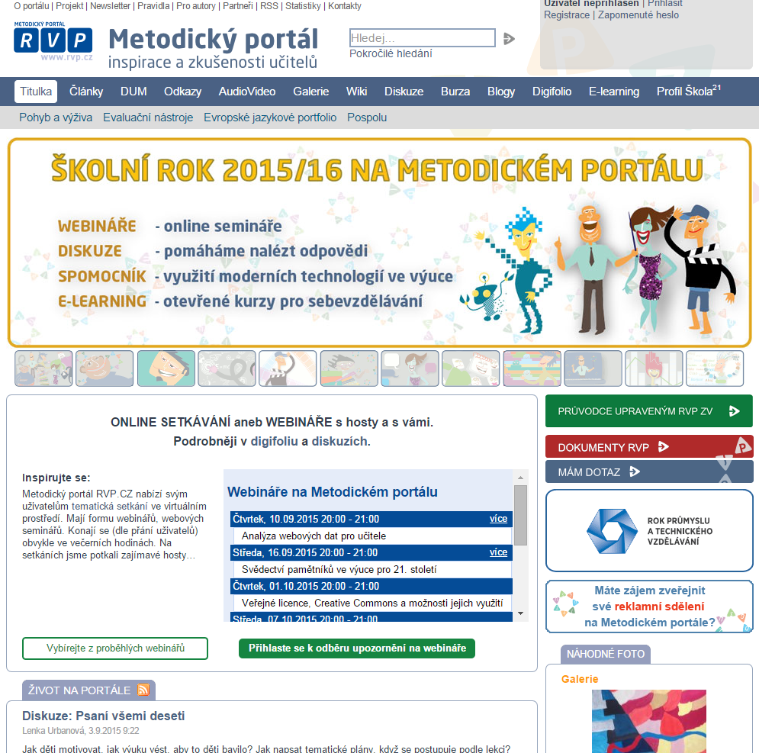
Metodický portál RVP
Odborné články
Blogy
Digifólia
Webináře
Diskuse
DUMy
Odkazy
E-learning
…
http://rvp.cz/

Slide 10
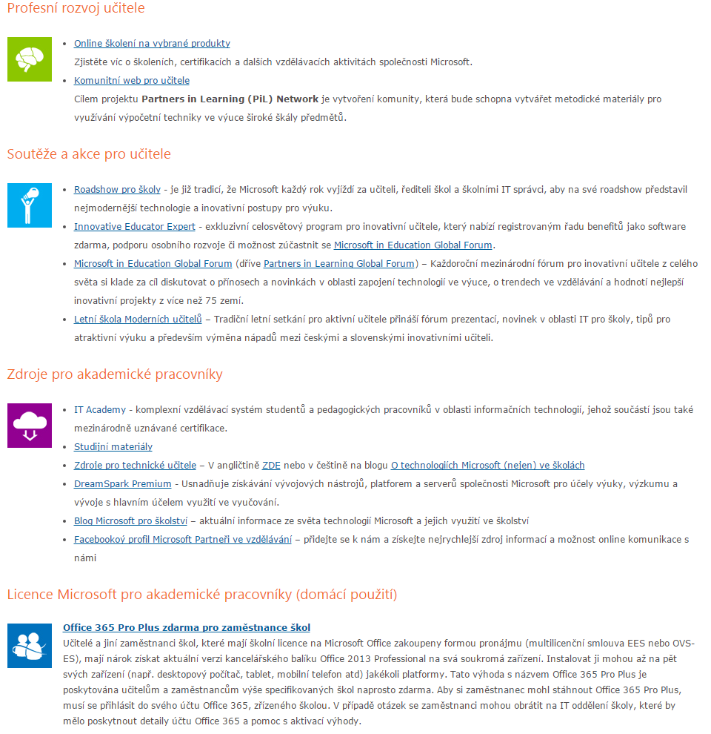
Microsoft
Vzděláváme pro budoucnost Program přináší širokou nabídku dotykových zařízení s operačním systémem Windows a bohatým vzdělávacím obsahem, ale i zásadní podporu s jejich zaváděním do výuky. Seznamte se s nabídkou zařízení, z které si vybere každá škola, nechte se inspirovat Referenčními školami, seznamte se s aplikacemi pro moderní výuku. www.VzdelavameProBudoucnost.cz
Komunitní web pro učitele Cílem projektu Partners in Learning (PiL) Network je vytvoření komunity, která bude schopna vytvářet metodické materiály pro využívání výpočetní techniky ve výuce široké škály předmětů.
Odznaky, soutěže, certifikace, letní škola, IT Academy, …
http://www.microsoft.com/cze/education/teachers/

Slide 11
Budoucnost?
Kariérní řád založený na portfoliu – tištěném, digitálním a online.
Potřeba komunikace s kolegy
Návaznost na DVPP
Součást PLE a VLE
Konektivismus
…

Slide 12
Osobní web RVP.cz profil Google Scholar SlideShare Twitter LinkedIn Google+
Děkuji za pozornost

